Slide 1


OOP
Static Final

Slide 2

Inhoud
Statische methode
Statische variabele
Juist gebruik
Final
Constante
Oefening

Slide 3
Klasse objecten: voorbeeld 1
Persoon
-naam : String -gewicht : double -lengte : int
+berekenBMI()
Persoon p1 = new Persoon(“Karel”,90,180); Persoon p2 = new Persoon(“Anne”,49,163); Persoon p3 = new Persoon(“Lien”,67,176);
p1.berekenBMI(); p2.berekenBMI(); p3.berekenBMI();
28
18
22
Resultaat van berekenBMI():
anders voor ieder object
hangt af van waarde van instantievariabelen Daarom:
objecten instantiëren
methode oproepen op object

Slide 4
Klasse objecten: voorbeeld 2
Rekenmachine
+berekenSom( getal1 : int, getal2 : int)
Rekenmachine r1 = new Rekenmachine(); Rekenmachine r2 = new Rekenmachine(); Rekenmachine r3 = new Rekenmachine();
r1.berekenSom(3,5);
r2.berekenSom (3,5);
r3.berekenSom (3,5);
8
8
8
Resultaat van berekenSom():
zelfde voor ieder object
hangt NIET af van waarde van instantievariabelen
Daarom:
nodig om objecten te instantiëren? → nee

Slide 5
Statische methode
Keyword static
Hoort niet bij een object maar bij een klasse
Object instantiëren hoeft niet
Methode rechtstreeks oproepen op klasse
public class Rekenmachine {
public static int berekenSom(int getal1, int getal2){ return getal1 + getal2;
}
}

Slide 6
Gebruik statische methode
public class Rekenmachine {
public static int berekenSom(int getal1, int getal2){
return getal1 + getal2;
}
}
public class AndereKlasse {
public void eenMethode() {
Rekenmachine rekenmachine = new Rekenmachine(); int som = rekenmachine.berekenSom(3, 5);
}
public void eenAndereMethode(){
int som = Rekenmachine.berekenSom(3, 5);
...
}
}
Klasse

Slide 7
Oproepen methode
 | Klasse.methode() | object.methode()
static | OK | Warning
niet static | Error | OK

Slide 8
Static – non static
public class Rekenmachine { private int getalInGeheugen;
OK
public static int berekenSom(int getal1, int getal2){ return getal1 + getal2;
}
public static int berekenSom(int getal){
return getalInGeheugen + getal; }
}
Statische methode kan
geen instantievariabele aanspreken!

Slide 9
Static – non static
public class Rekenmachine {
public boolean isPositief (int getal){...
}
public static int berekenDeling(int getal1, int getal2){
if (!isPositief(getal2)){
throw new IllegalArgumentException();
}
return getal1 +/ getal2;
}
Statische methode kan geen niet-statische methode aanspreken!

Slide 10
Inhoud
Statische methode
Statische variabele
Juist gebruik
Final
Constante
Oefening

Slide 11
Statische variabele
Statische variabele:
Keyword static
Hoort niet bij een object maar bij een klasse
→ klassevariabele
Zelfde waarde voor alle objecten van die klasse

Slide 12
Statische variabele
public class Student {
private String naam;
instantieVariabele
private static int teller = 0;
klasseVariabele
public Student(String naam) {
setNaam(naam);
teller++;
}
}

Slide 13
Statische variabele
s1 : Student naam = Stella teller = 1
Student s1 = new Student(“Stella”); Student s2 = new Student (“Piet”); Student s3 = new Student (“Karel”); int aantal = Student.teller;
s1 : Student naam = Stella teller = 2
s2 : Student naam = Piet teller = 2
aantal = 3
s1 : Student naam = Stella teller = 3
s2 : Student naam = Piet teller = 3
s3 : Student naam = Karel teller = 3

Slide 14
Verschil klasse- en objectvariabelen
 | instantievariabele | klassevariabele
aanmaak | Bij elke new | Aanvang programma
bereik | Via objectreferentie | Via klasse
aantal | 1 per object | 1 per klasse

Slide 15
Static is een oude bekende
Static zijn jullie al eerder tegengekomen…

Slide 16
Static is een oude bekende
main methode moet statisch zijn, zodat de JVM geen
App-object hoeft aan te maken
public class App {
public static void main(String[] args) { System.out.println("Hello world");
}
}

Slide 17
Static is een oude bekende
public class App {
public static void main(String[] args) { System.out.println("Hello world");
}
}
System is een gewone klasse uit de package java.lang

Slide 18
Static is een oude bekende
public class App {
public static void main(String[] args) { System.out.println("Hello world");
}
}
out is een publieke klassevariabele van de klasse System:
public static PrintStream out;

Slide 19
Static is een oude bekende
public class App {
public static void main(String[] args) { System.out.println("Hello world");
}
}
println is een objectmethode van de klasse PrintStream:
public void println(String string)

Slide 20
Static is een oude bekende
public class Math {
public static final double PI = 3.14159265358979;
public static double sqrt (double a) ; public static double abs(double a) ; public static float abs(float a) ; public static int abs(int a) ;
public static long abs(long a) ;
// Vele andere wiskundige functies
}
https://docs.oracle.com/javase/8/docs/api/java/lang/Math.html

Slide 21
Static is een oude bekende
String getalAlsString = JOptionPane.showInputDialog("Geef een getal: "); int getal = Integer.parseInt(getalAlsString);
...
Color kleur = Color.BLUE;
...

Slide 22
Inhoud
Statische methode
Statische variabele
Juist gebruik
Final
Constante
Oefening

Slide 23
Static: waarschuwing
Doorgaans ervaren als lastig concept
Wordt vaak verward met final (zie verder)
Wordt vaak verkeerd gebruikt
Is in feite anti-OO
Werkt uitbreidbaarheid tegen
Maakt code moeilijker om aan te passen
Maakt code moeilijker om te testen
Gebruik static spaarzaam!

Slide 24
Opgelet bij het gebruik van static!
Waar wel
Constanten (zie final…)
Methodes die objectvelden/-methodes niet nodig hebben
Ter vervanging van constructoren
Waar niet
Om eigen klassen uit te breiden
(dus geen Arrays-achtige toestanden zelf aanmaken)
Niet-final velden
(m.a.w. tellen van objecten via een klassevariabele wordt niet gedaan!)

Slide 25
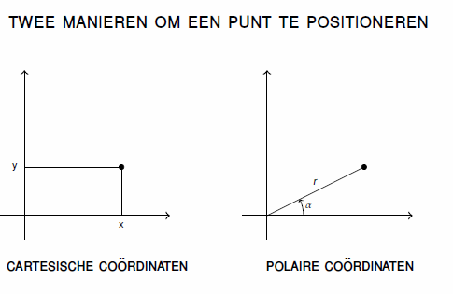
Vb 1: static factory methods

Slide 26
Vb 1: static factory methods
public class Coordinates {
// Cartesische coordinaten
public Coordinates(double x, double y) {
...
2 constructoren nodig, maar
conflicterende signaturen
}
// Polaire coordinaten
public Coordinates(double r, double alpha) {
...
}
}

Slide 27
Vb 1: static factory methods
public class Coordinates {
public static Coordinates cartesian (double x, double y) {
return new Coordinates ( x , y ) ;
}
public static Coordinates polar (double r, double alpha) { return new Coordinates ( r * Math.cos(alpha) ,
r * Math.sin(alpha )) ;
}
private Coordinates (double x, double y) {
. . .
}
}

Slide 28
Vb 1: static factory methods
public class Coordinates {
Klassemethode om cartesische coördinaten te gebruiken
public static Coordinates cartesian (double x, double y) { return new Coordinates ( x , y ) ;
}
Klassemethode om polaire coördinaten te gebruiken
public static Coordinates polar (double r, double alpha) {
return new Coordinates ( r * Math.cos(alpha) ,
r * Math.sin(alpha )) ;
}
private Coordinates (double x, double y) {
. . .
Constructor private om gebruikers te verplichten te werken met ‘cartesian’ en ‘polar’
}
}

Slide 29

Vb 2: static validation methods
Zie opgave festival in klasse Werknemer:
Rijksregisternummer van een werknummer moet volgend formaat hebben xx.xx.xx-xxx.xx
Fouten worden nergens opgevangen… Bij foute input crasht je programma

Slide 30
public Werknemer(String naam, String voornaam, String rijksregisternummer){
if (naam == null){ throw new IllegalArgumentException();}
if (voornaam == null){ throw new IllegalArgumentException();}
if (rijksregisternummer == null){throw new IllegalArgumentException(); }
if (rijksregisternummer.length()!=15 ||rijksregisternummer.charAt(2) != '.'
|| rijksregisternummer.charAt(5) != '.' ||rijksregisternummer.charAt(8) != '-'
|| rijksregisternummer.charAt(12) != '.') throw new IllegalArgumentException();
this.naam = naam;
this.voornaam = voornaam;
this.rijksregisternummer = rijksregisternummer;
}
In Appeke
Werknemer an = new Vrijwilliger(“An”,”Janssen”,”99.02.02-66.666”) ;
In try catch → opvangen foute rijksregisternummer
Beter controleren formaat van rijksregisternummer nog voordat object wordt gemaakt (vooral bij interactieve invoer)

Slide 31
Vb 2: validation methods
Op te lossen met:
static isValid methode(s) in klasse Werknemer
Checkt parameters nog voordat object is aangemaakt
Kan verschillende parameters checken of per parameter

Slide 32
public Werknemer(String naam, String voornaam, String rijksregisternummer){
if (naam == null){ throw new IllegalArgumentException();}
if (voornaam == null){ throw new IllegalArgumentException();}
if (!isValid(rijksregisternummer)) throw new IllegalArgumentException();
this.naam = naam;
this.voornaam = voornaam;
this.rijksregisternummer = rijksregisternummer;
}
public static isValidRijksegisternummer(String rijksregisternummer){
return rijksregisternummer != null && rijksregisternummer.length()==15
&& rijksregisternummer.charAt(2) == '.'
&& rijksregisternummer.charAt(5) == ‘.’
&& rijksregisternummer.charAt(8) == '-'
&& rijksregisternummer.charAt(12) == '.’;
}
Oproep buiten klasse: Werknemer.isValidRijksregisternummer(rijksregisternummer)

Slide 33
Quiz: Static of niet…
berekenBloeiPeriode()
geefSpeelDuur()
main(String[] args)
berekenLoon()
min(getal1, getal2)
isMeerderjarig(datum)
(Plant) (CD)
(user-interface klasse) (Personeel)
(Math) (Persoon)
→ Statische methoden zijn een uitzondering, geen regel!

Slide 34
Inhoud
Statische methode
Statische variabele
Juist gebruik
Final
Constante
Oefening

Slide 35
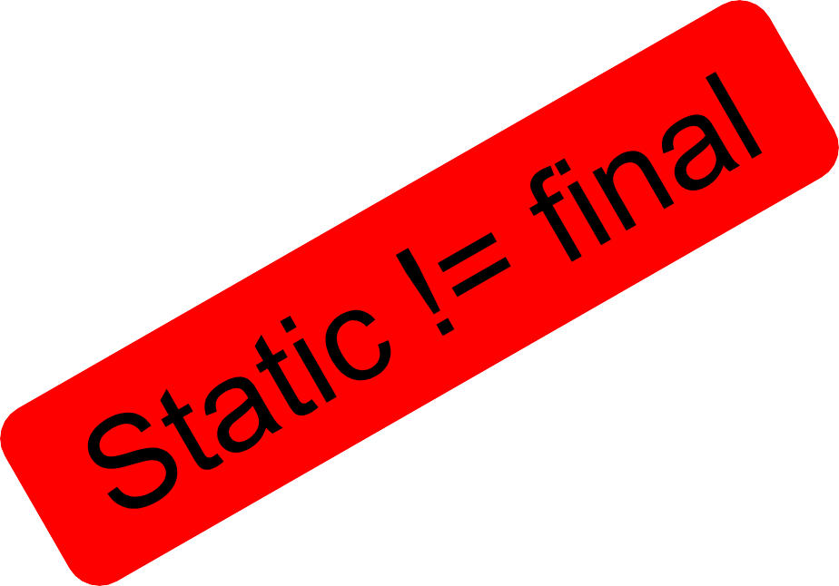
Final
Nieuw keyword ‘final’
‘final’ toepasbaar op:
velden/lokale variabelen/parameters
methodes
klassen

Slide 36
Final variabele
→ Final variable: mag niet meer veranderd worden!
public class Student {
private final String studentenNummer;
Veldnaam wordt éénmalig geïnitialiseerd in de constructor
public Student(String nummer) {
if (nummer == null) throw new IllegalArgumentException ();
this.studentenNummer = nummer;
}
public void setStudentenNummer(String nummer) {
this.studentenNummer = nummer;
}
}
Later wijzigen → compilerfout

Slide 37
Final variabele
Declaratie in klasse
private final type veldnaam;
Moet geïnitialiseerd worden in constructor
Geen setters mogelijk
→ Validatie dient in constructor te gebeuren

Slide 38
Final parameter
→ Final parameter: mag niet meer veranderd worden!
public class Student{
public int verdubbelResultaat (final int result) {
result = result * 2;
return result;
}
}

Slide 39
Final parameter
→ Final parameter: mag niet meer veranderd worden!
public int sum(final int n) { int total = 0;
while ( n > 0 ) {
total += n; n--;
}
return total;
}

Slide 40
Final
Final velden
Immutable objecten
• =Onwijzigbare objecten
Alle velden final
Geen setters
Gemakkelijker te definiëren
Gemakkelijker in gebruik
Bv. String, wrapper klassen (Integer, Boolean, etc…), enz…

Slide 41
Final
Final lokale variabelen en parameters
Komen minder vaak voor
Kan code leesbaarder maken
Niet gebruiken zonder goede reden!

Slide 42
Final methode
→ Final methode: mag niet overschreven (override) worden!
public class SuperKlasse {
public final void eenMethode() {
...;
}
}
public class SubKlasse extends SuperKlasse {
@
Override
public void eenMethode() {
...;
}
}

Slide 43
Final klasse
→ Final klasse: mag geen subklassen krijgen!
public final class SuperKlasse {
...
}
public class SubKlasse extends SuperKlasse {
...
}

Slide 44
Final
Final methodes
Worden zelden gebruikt
Private methodes zijn de facto ‘final’
Final klasses
Worden zelden gebruikt
Kan om security-gerelateerde overwegingen

Slide 45
Inhoud
Statische methode
Statische variabele
Juist gebruik
Final
Constante
Oefening

Slide 46
Constante
public class Week {
public static final int AANTAL_DAGEN = 7;
}
Constante in Java
mag public
static
final
→ mag direct aangesproken worden
→ zelfde waarde voor alle objecten
→ niet meer wijzigbaar
Afspraak:
alles in hoofdletters
Woorden scheiden met underscore

Slide 47
public class Password {
public static final int MINIMUM_LENGTH = 8; public static final int MAXIMUM_LENGTH = 32; private final String password ;
public Password ( String password ) {
if ( isValidPassWord ( password ) ) this.password = password ; else throw new IllegalArgumentException ( ) ;
}
private boolean isValidPassword ( String password ) { return password != null
&& Password.MINIMUM_LENGTH <= password. length && password.length <= Password.MAXIMUM_LENGTH;
}
public boolean isCorrect( String input ) {
return password.equals( input );
}
}

Slide 48
Inhoud
Statische methode
Statische variabele
Juist gebruik
Final
Constante
Oefening

Slide 49
Ok?
public class MyClass { static int x;
public void methode(){
System.out.println(x);
}
}

Slide 50
Ok?
public class MyClass { int x;
public static void methode(){
System.out.println(x);
}
}

Slide 51
Ok?
public class MyClass { final int x;
public void methode(){
System.out.println(x);
}
}

Slide 52
Ok?
public class MyClass { static final int x = 12;
public void methode(){
System.out.println(x);
}
}

Slide 53
Vragen

